Slide 1
Презентация зоны социально-коммуникативного развития в старшей группе с ТНР (ОНР)
г. Балахна
2022

Slide 2
Актуальность
Образовательная область «Социально-коммуникативное развитие»:
-главным условием развития личности ребенка в дошкольном возрасте является общение;
- несформированность возрастных форм общения, а также общая неразвитость структурных компонентов общения у детей с ОНР
В соответствии с ФГОС ДО, главной целью и результатом образования является развитие личности.

Slide 4
Наименование разделов реализации образовательной области «Социально-коммуникативное развитие» (Комплексная образовательная программа дошкольного образования для детей с тяжелыми нарушениями речи (общим недоразвитием речи) с 3 до 7 лет Нищевой Н.В)
Формирование общепринятых норм поведения
Формирование гендерных и гражданских чувств
Развитие игровой и театрализованной деятельности
Совместная трудовая деятельность Формирование основ безопасного поведения в быту, социуме, природе

Slide 5
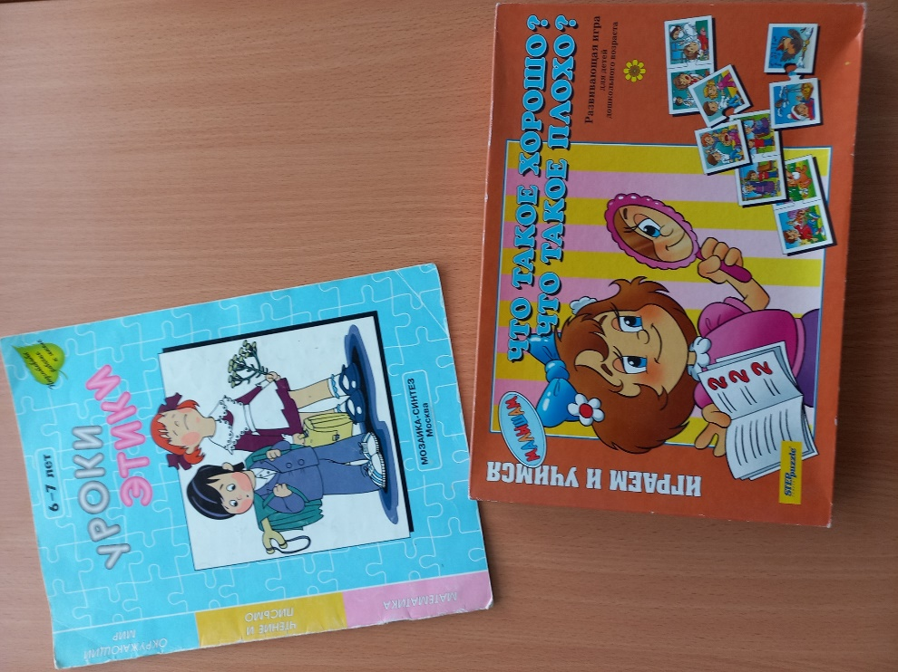
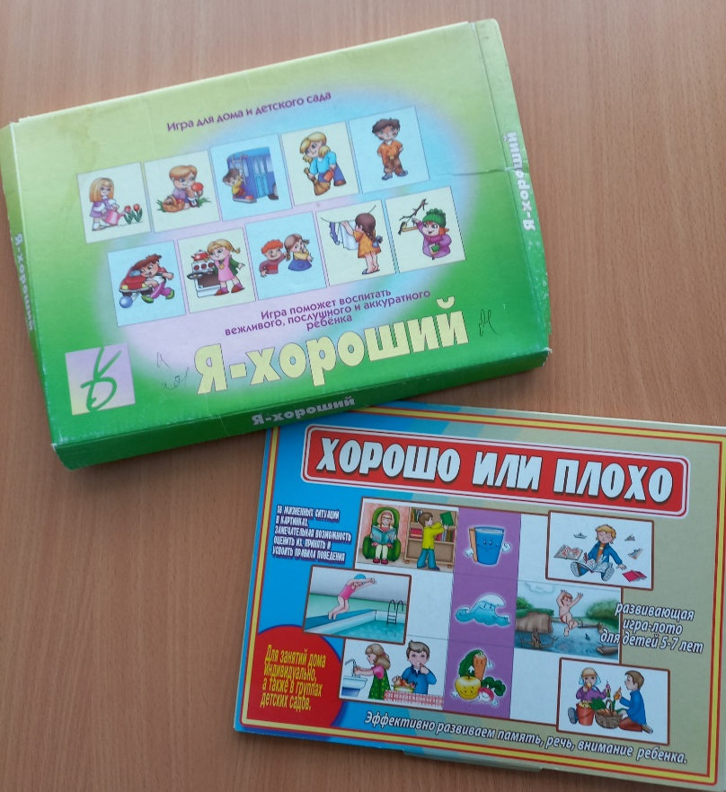
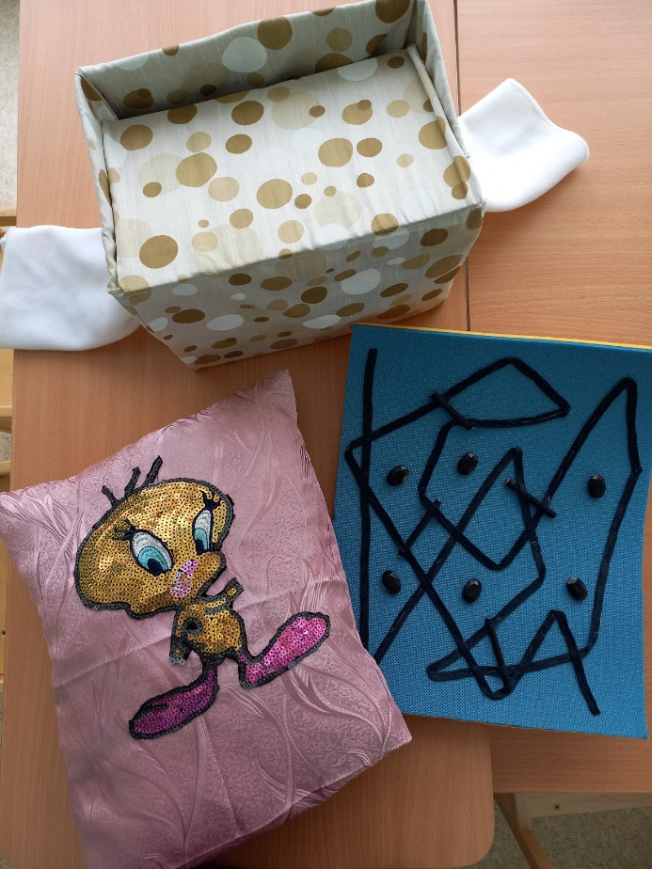
Организация развивающей предметно-пространственной среды
Формирование общепринятых норм поведения
Дидактические игры
Коврик «злости», «подушка-подружка», «коробка – мирилка»

Slide 6
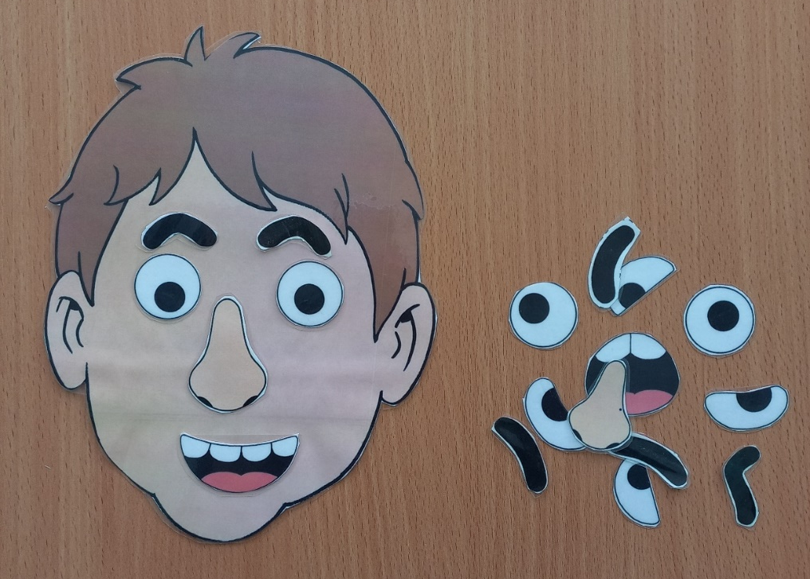
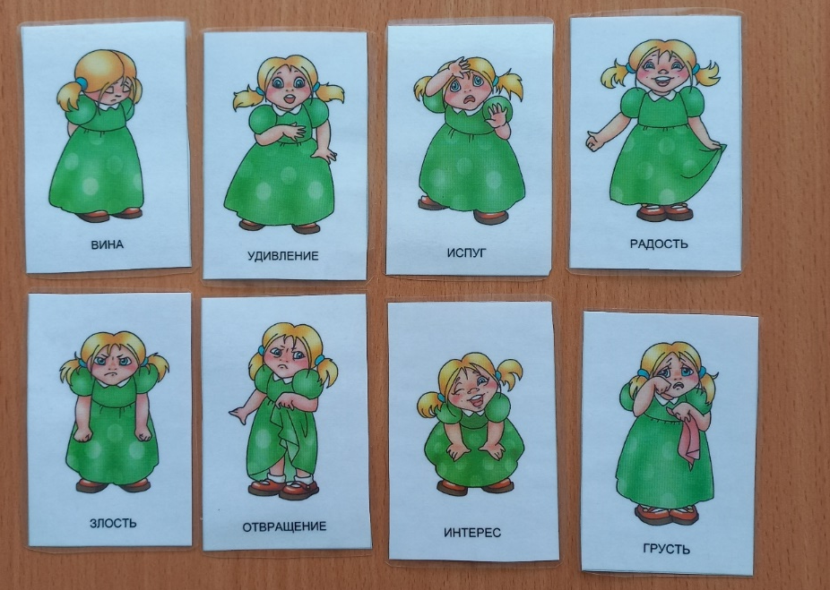
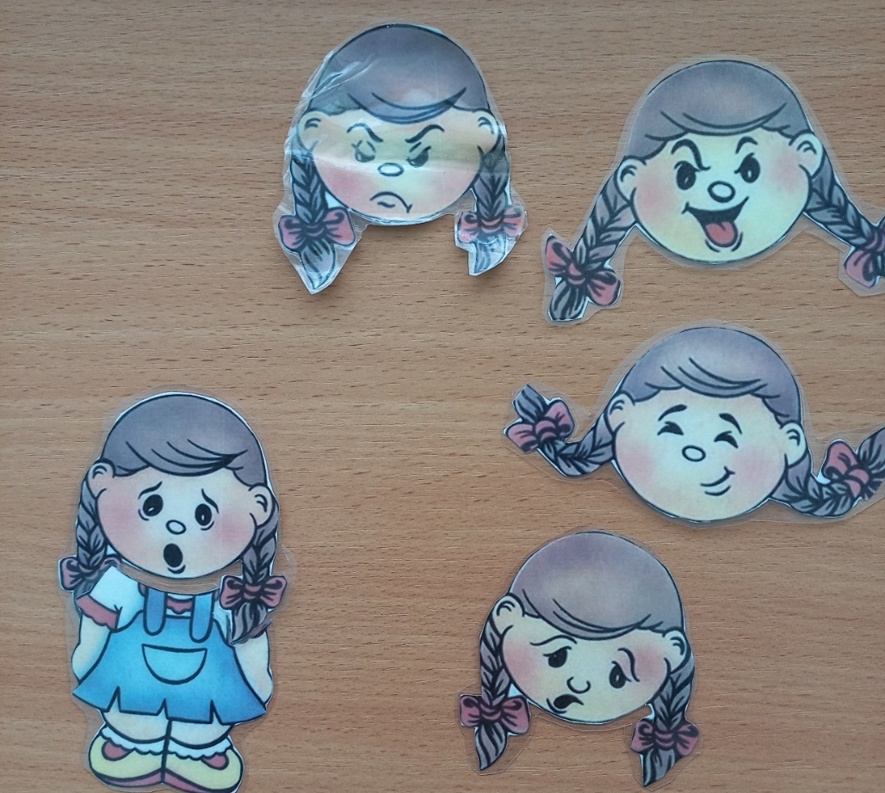
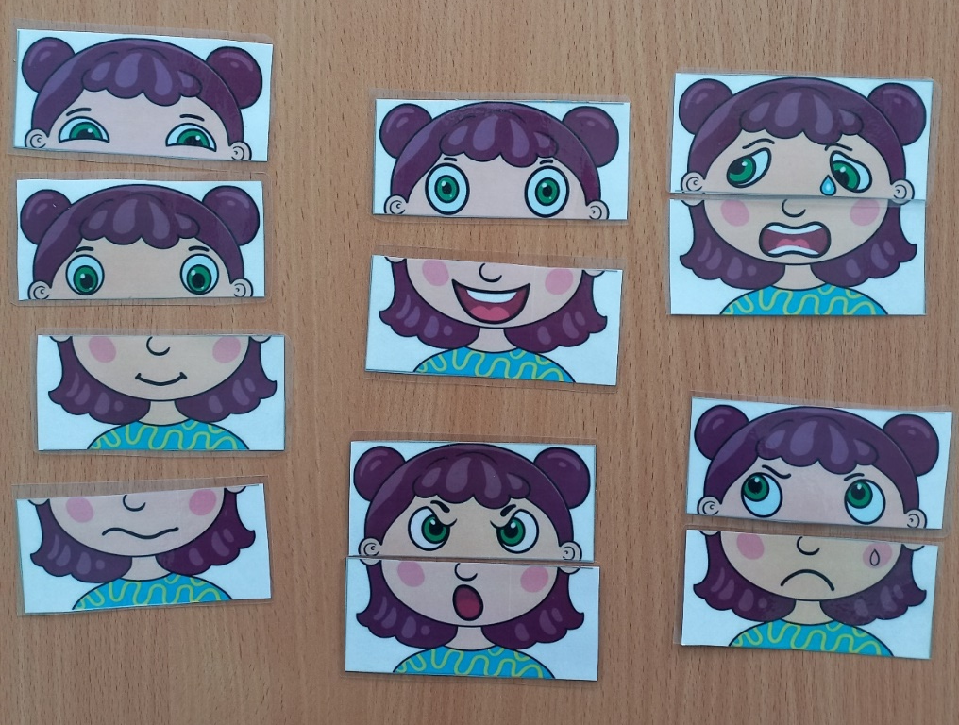
Д.И «Угадай эмоцию», «Собери эмоцию»

Slide 7
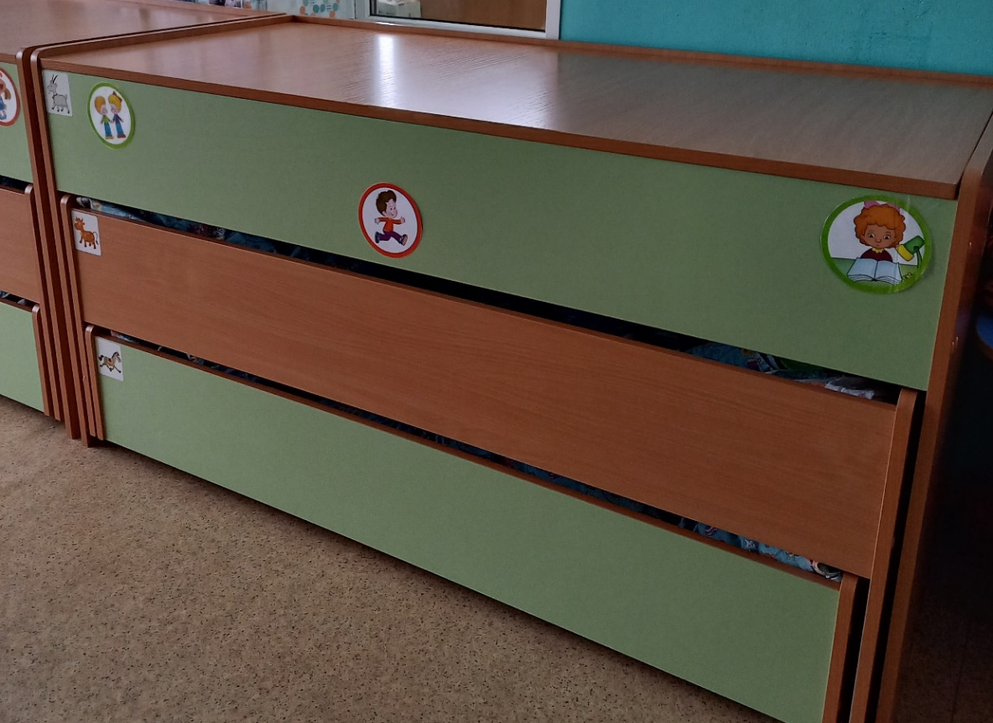
Правила группы
Схема группы

Slide 8
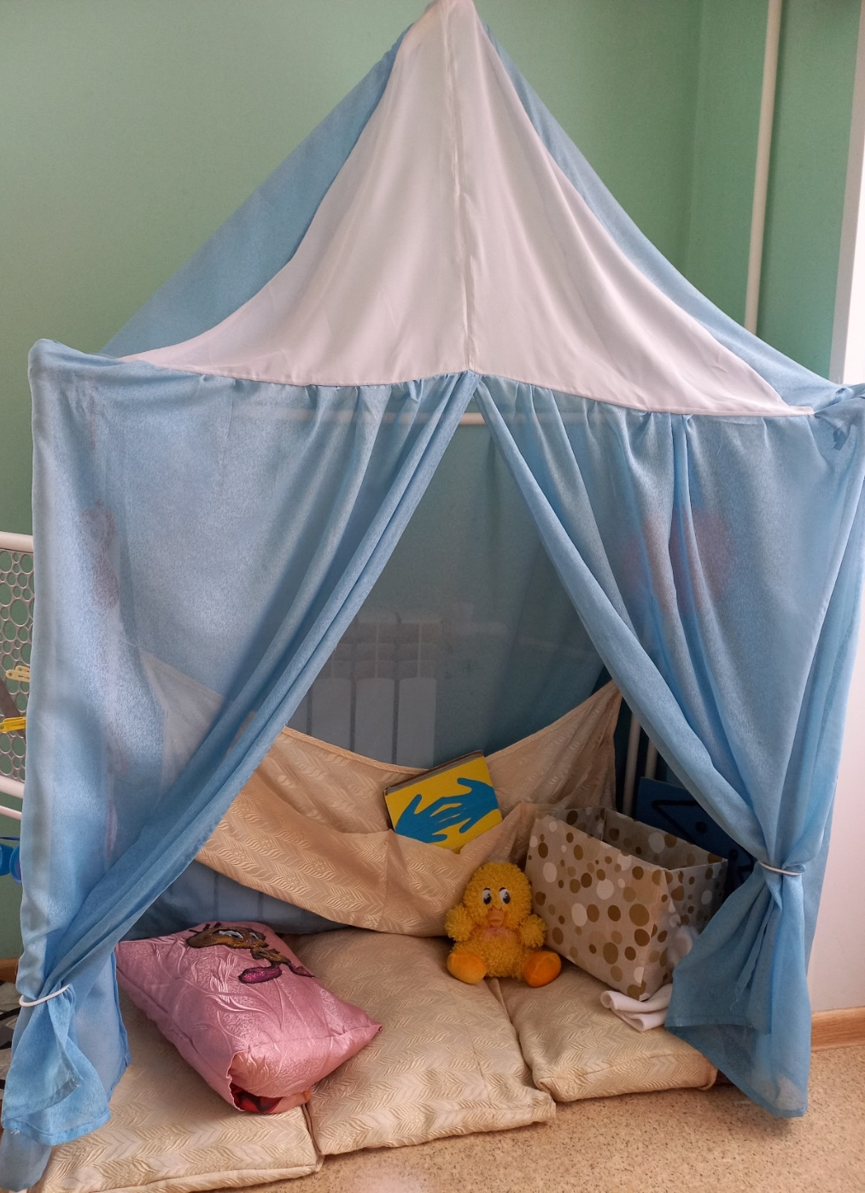
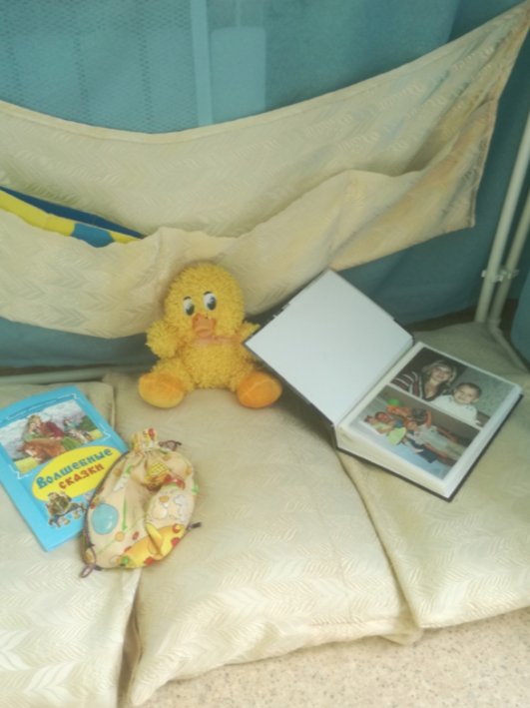
Формирование гендерных и гражданских чувств
Уголок уединения

Slide 9
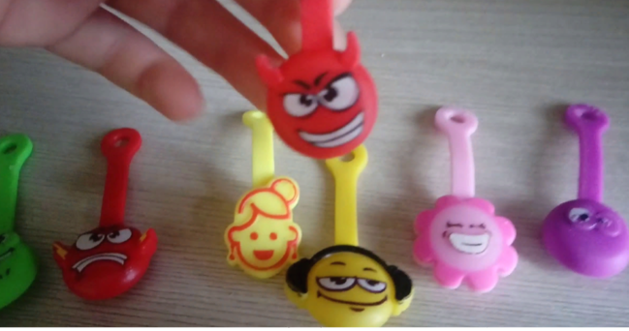
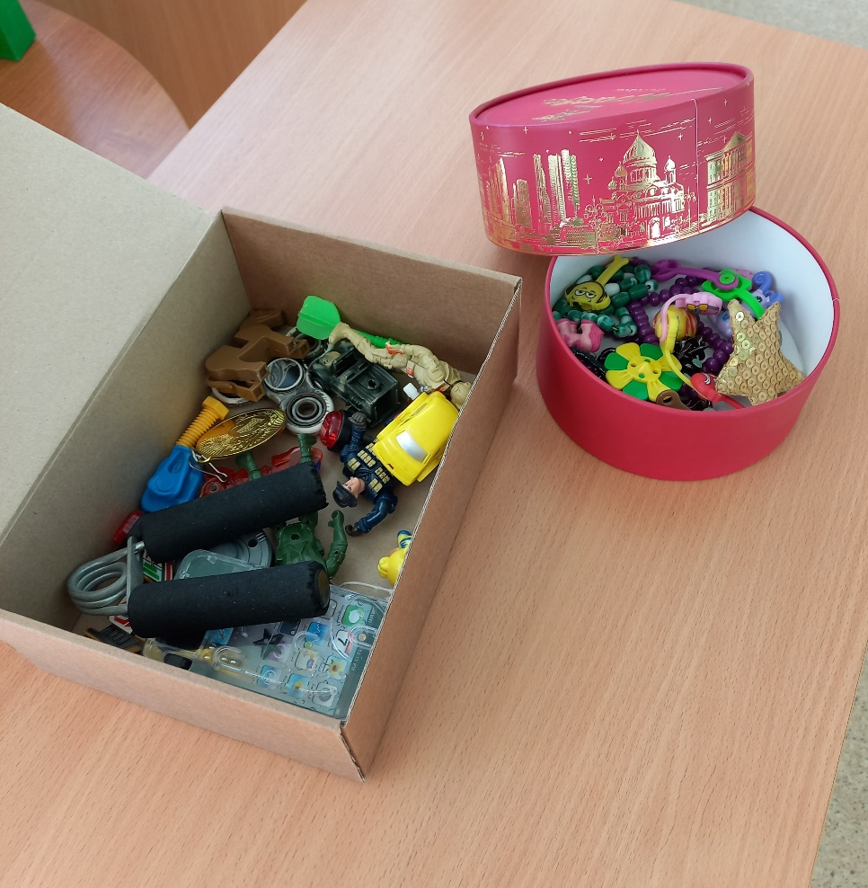
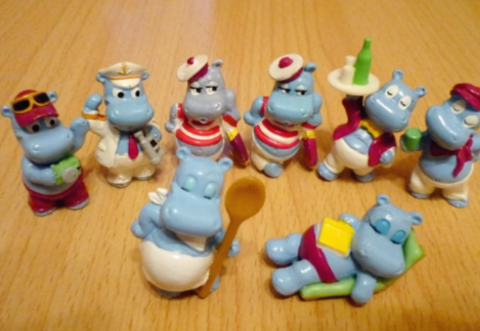
Коллекции «Я – мальчик», «Я – девочка»
Персональные коллекции

Slide 10
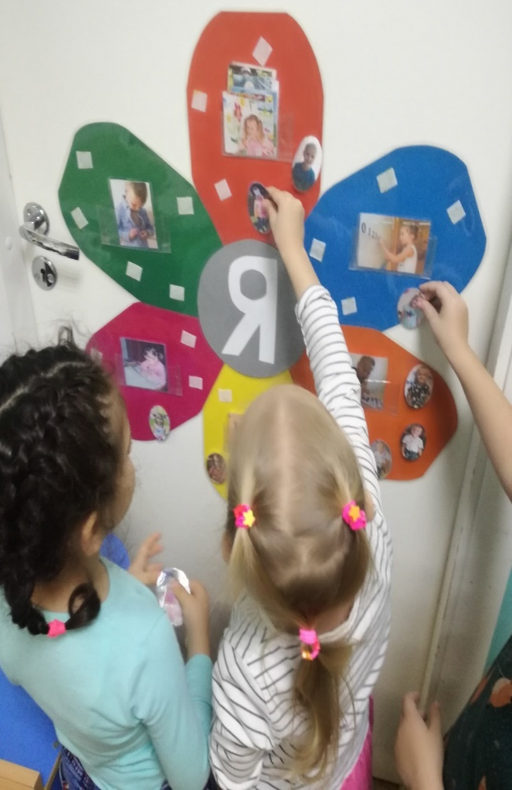
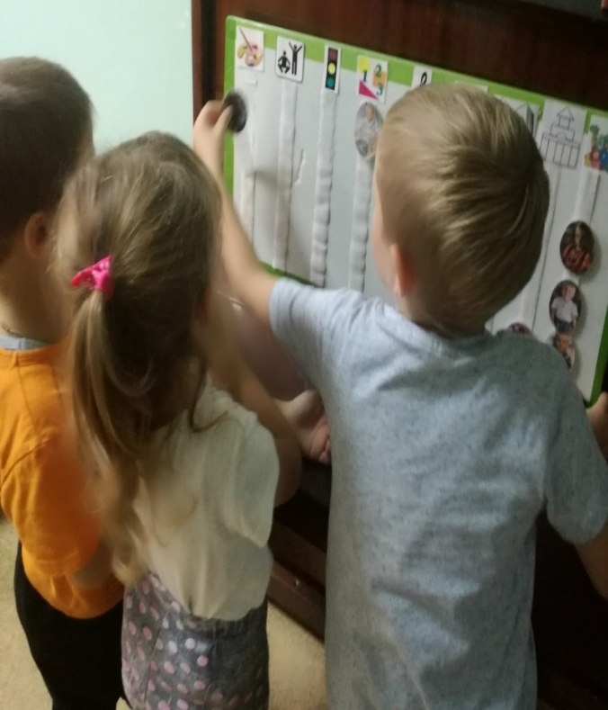
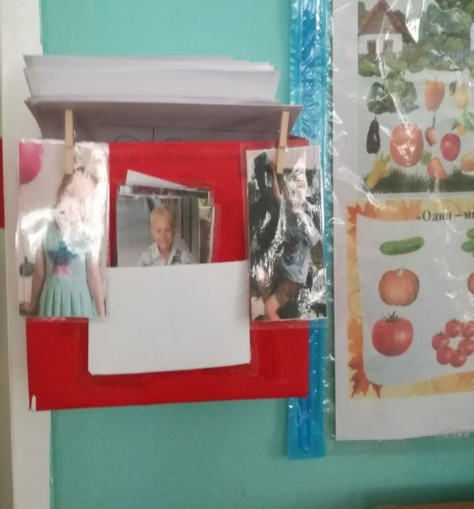
Стенд «Чем я сегодня буду заниматься?» способствует развитию навыков планирования собственной деятельности дошкольников в течение дня, помогает отследить и скорректировать интересы детей к ее видам.
Стенд «Задания» формирует интерес к выполнению индивидуальных заданий.
Цветок желаний «Чему я хочу научиться?» способствует визуализации стремлений, желаний детей, уточнению и активизации словаря.

Slide 11
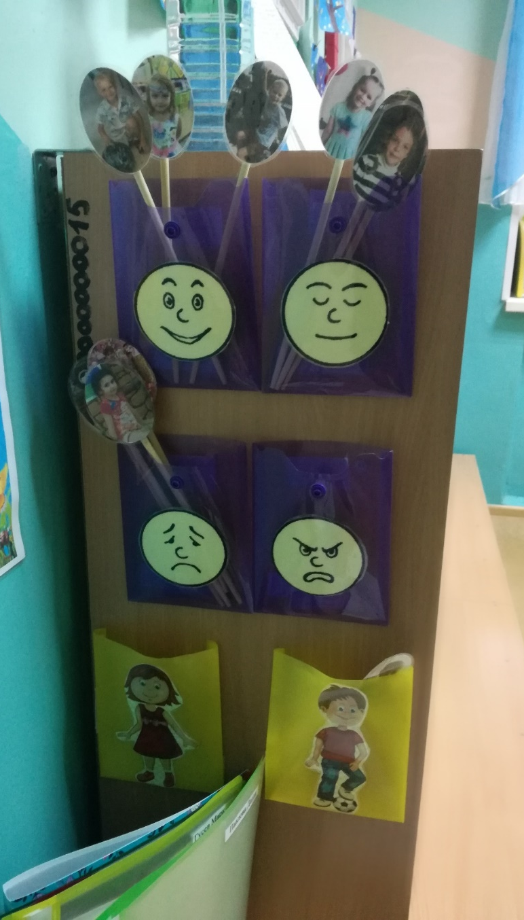
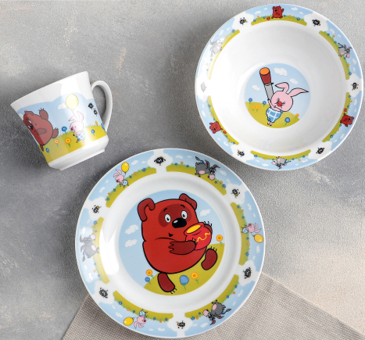
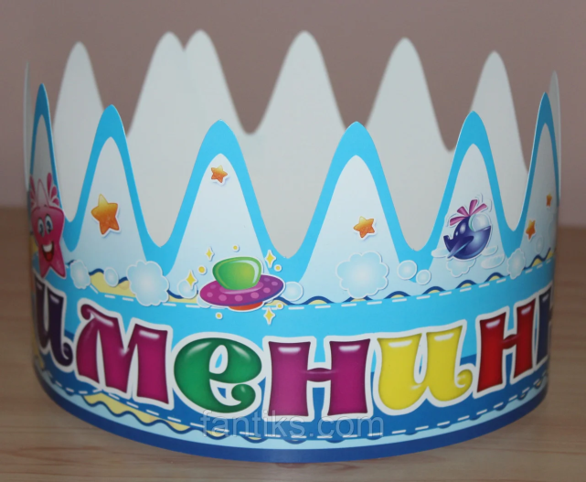
Стенд «Мое настроение»
Атрибуты именинника

Slide 12
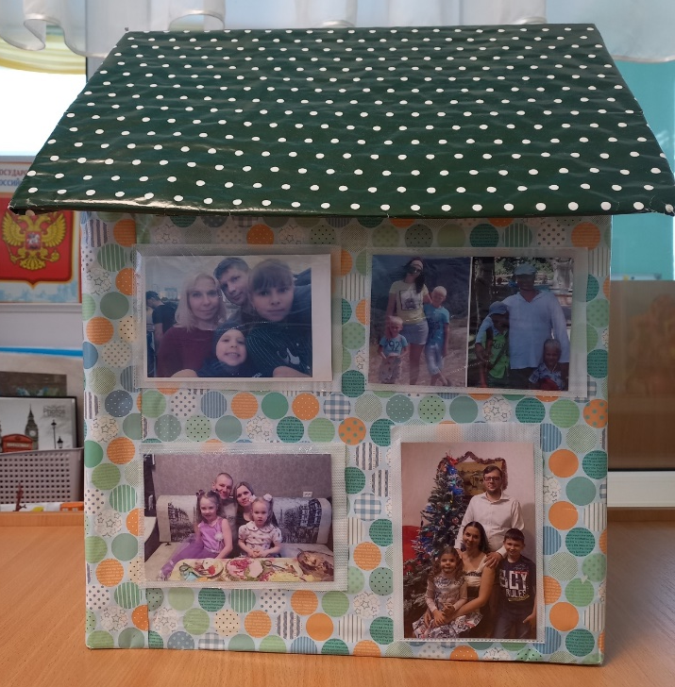
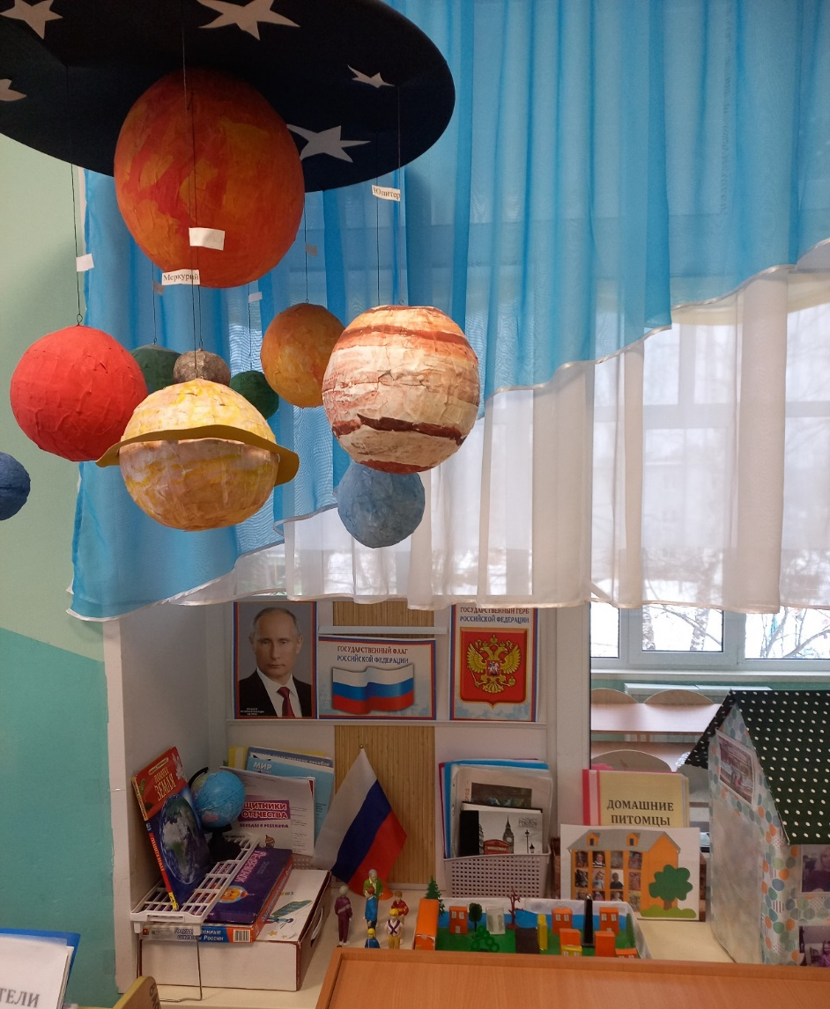
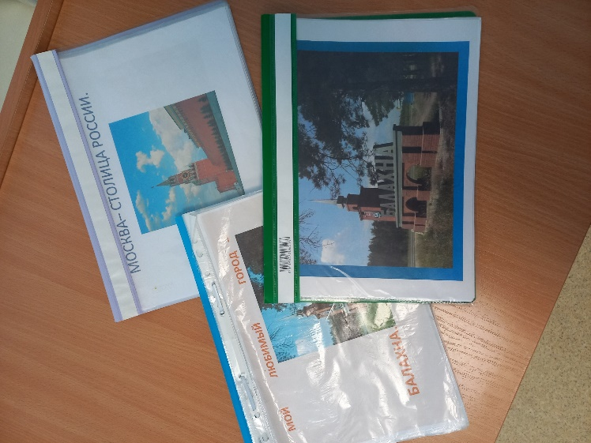
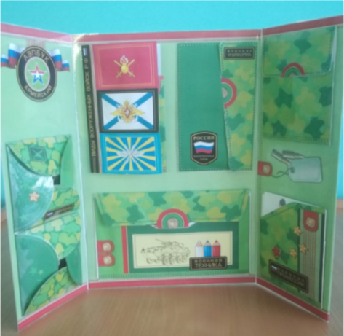
Дидактическое пособие «Домик»
Патриотический уголок
тематические альбомы «Москва», «Мой родной город – Балахна», «История Балахны», лэпбук «Военный»

Slide 13
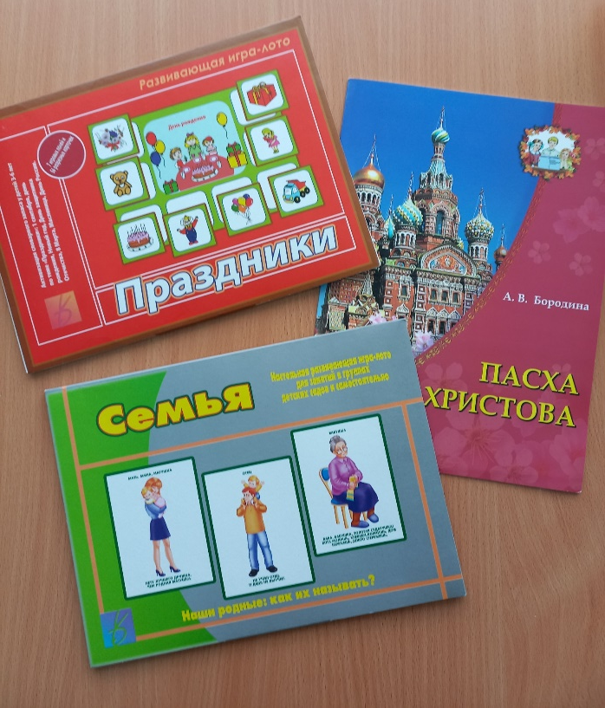
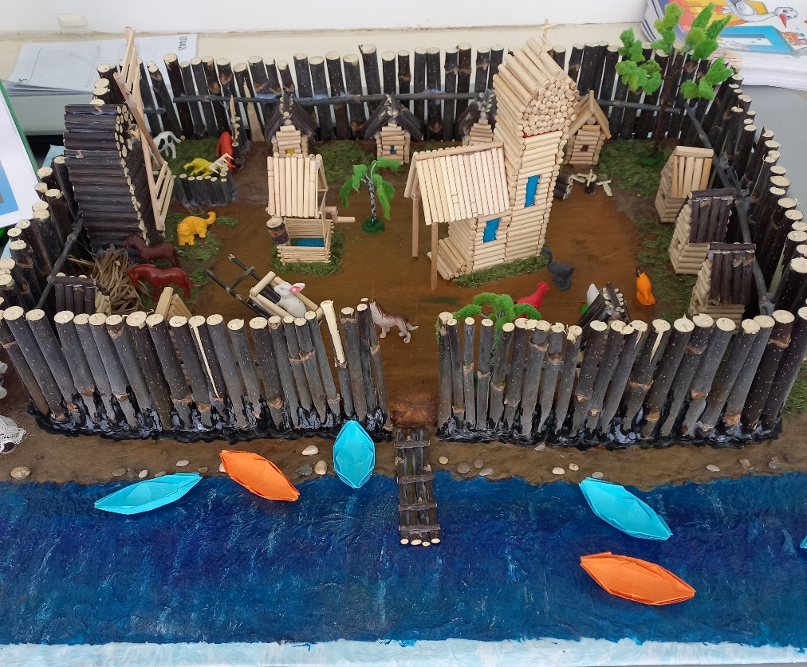
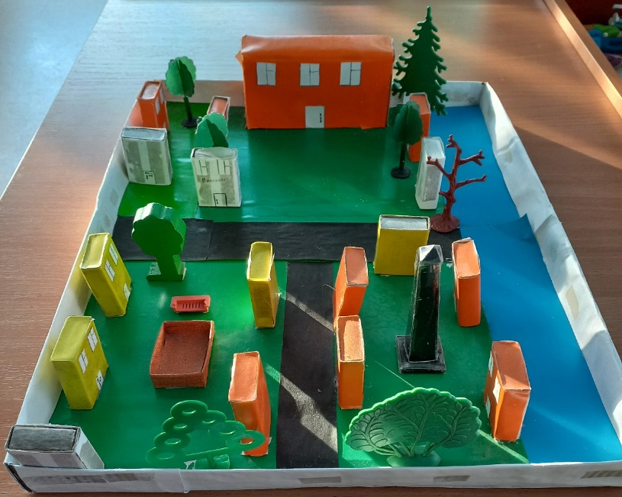
Дидактические пособия
Альбомы «Моя семья», «Мои питомцы»
Макет «Мой микрорайон»
Макет «Древняя Балахна»

Slide 14
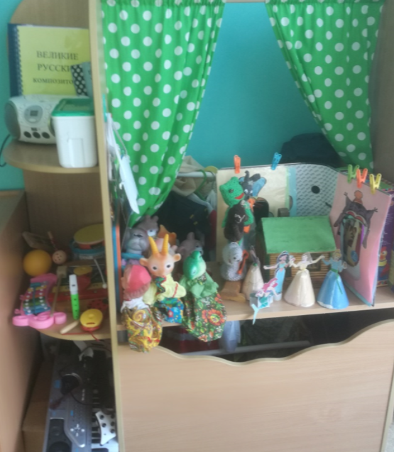
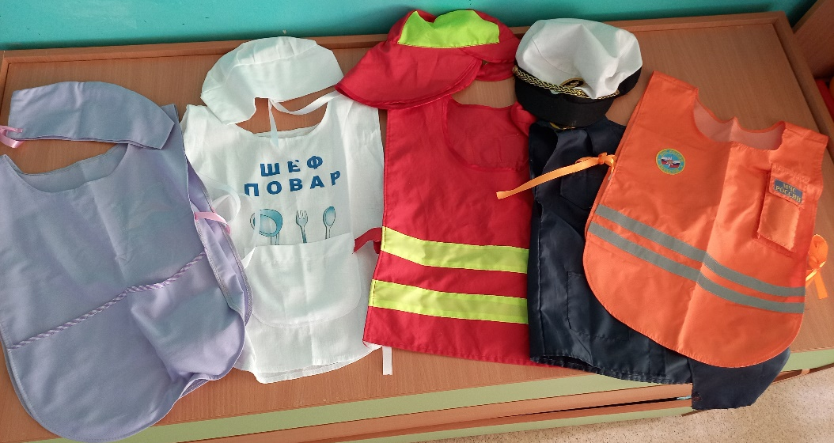
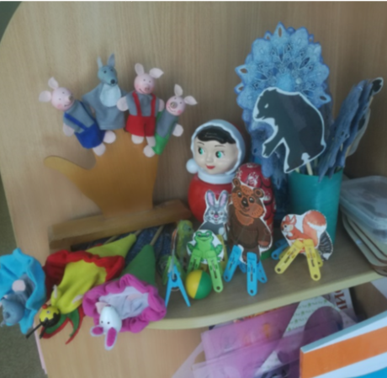
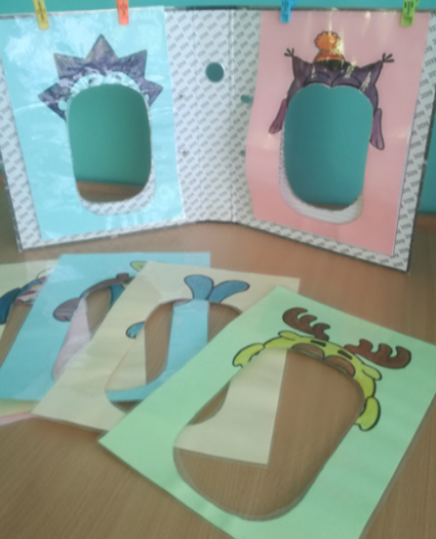
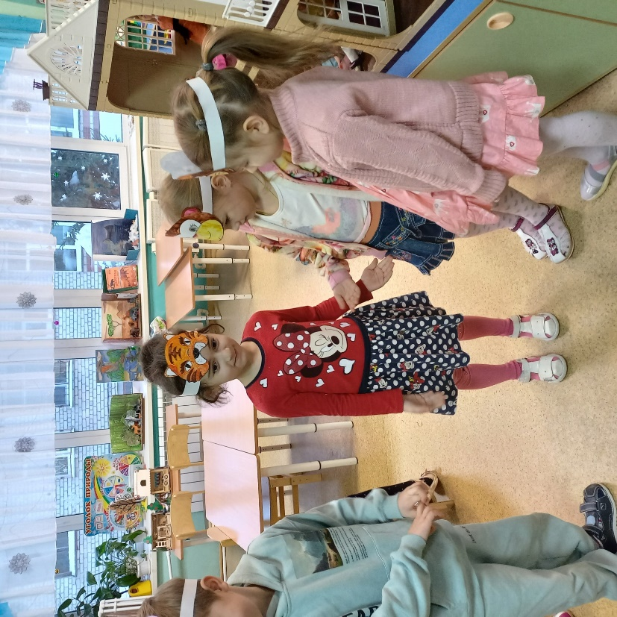
Различные виды театров, тантамарески, маски, костюмы, атрибуты для сюжетно-ролевых игр

Slide 15
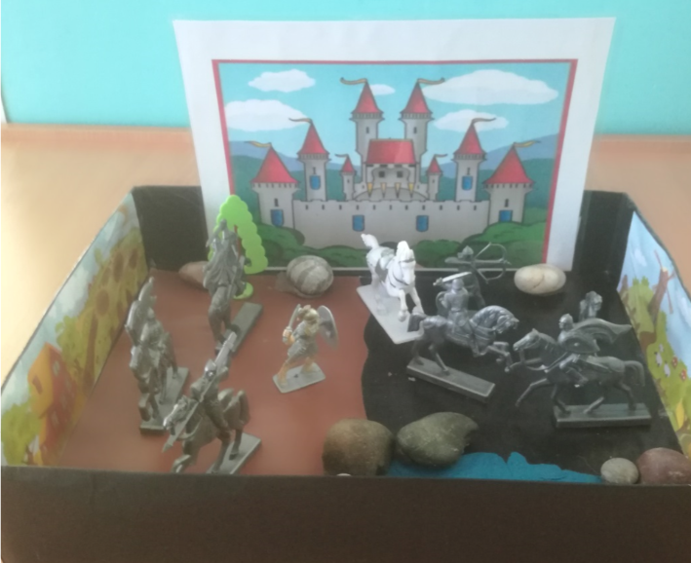
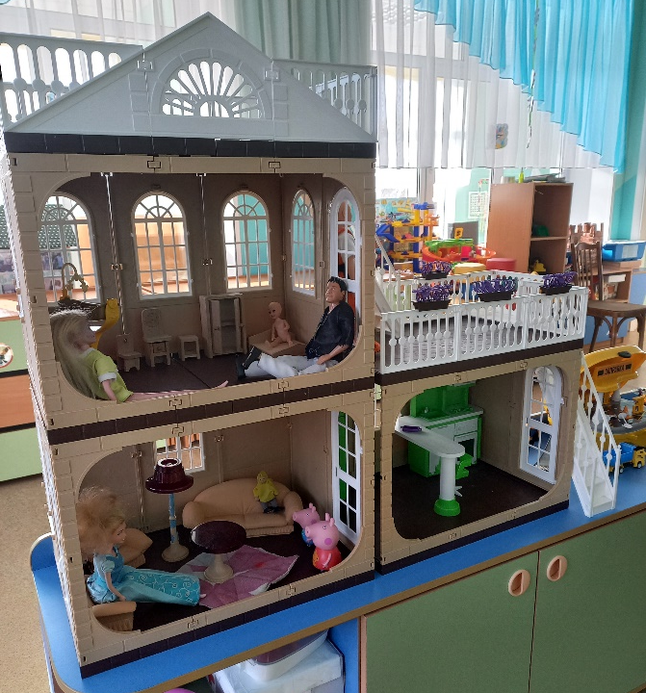
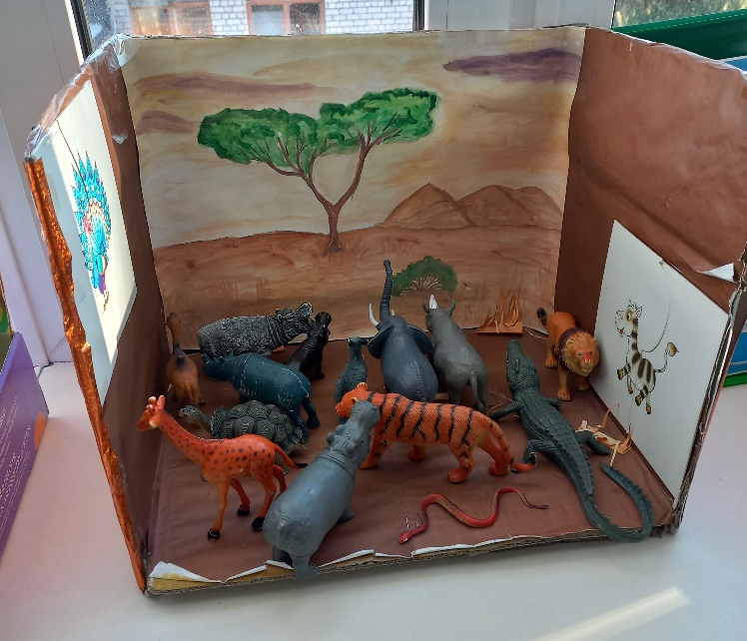
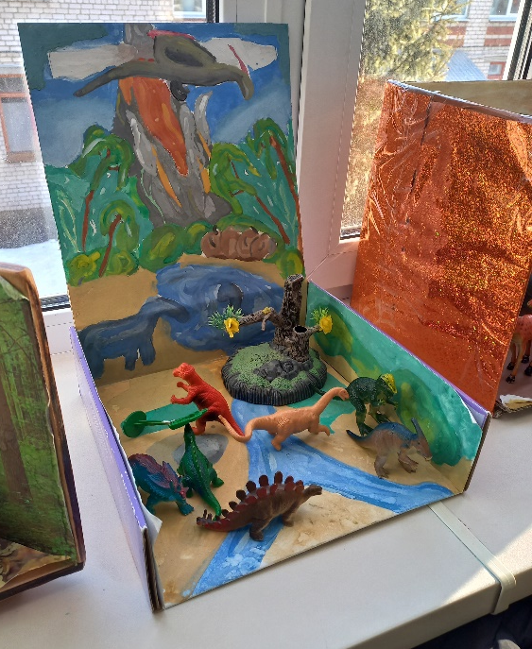
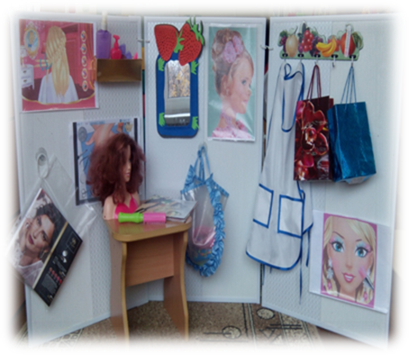

Slide 16
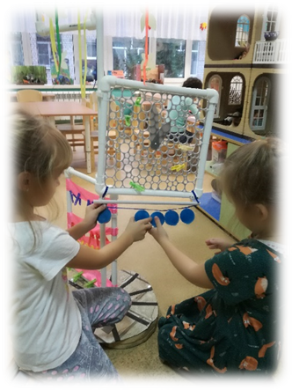
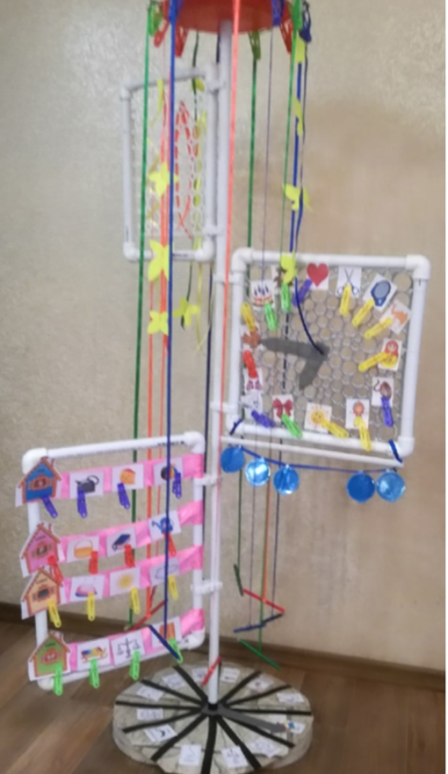
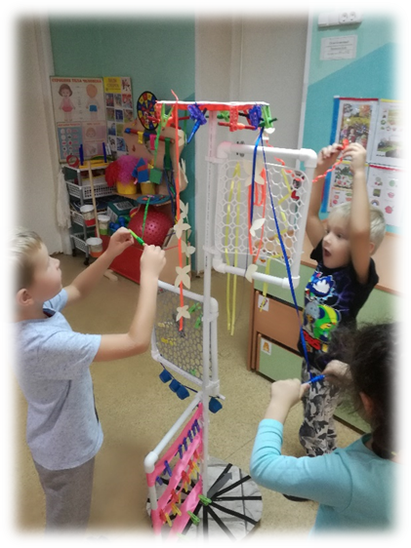
Комплекс дидактических игр «Чудо – дерево»

Slide 17
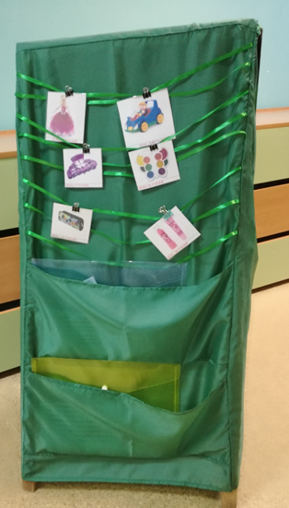
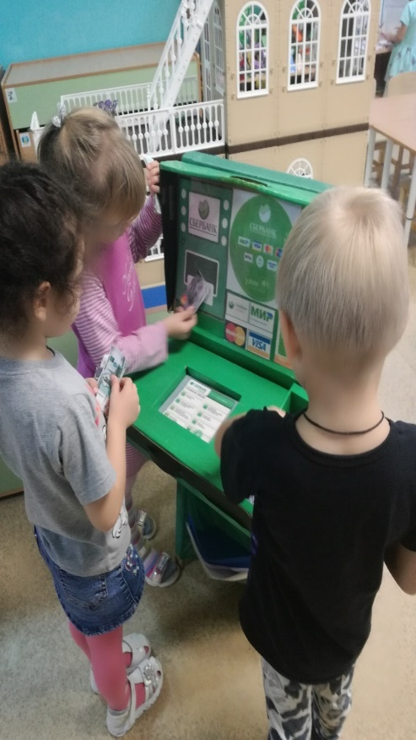
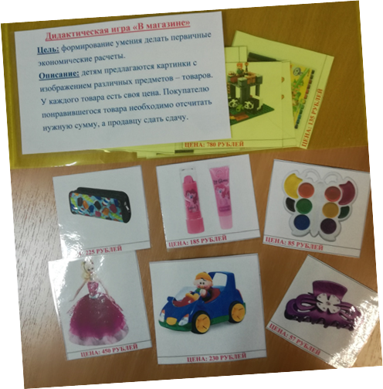
Дидактический комплекс по формированию основ финансовой грамотности дошкольников «Финансисты»

Slide 18
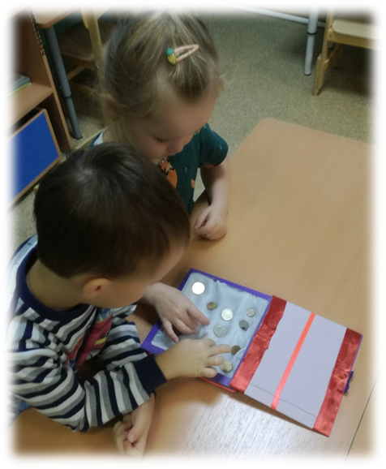
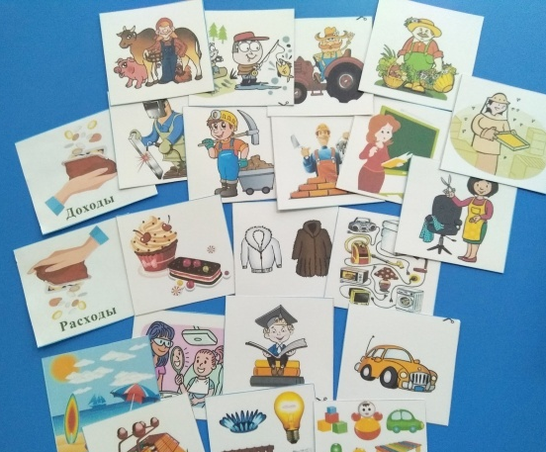
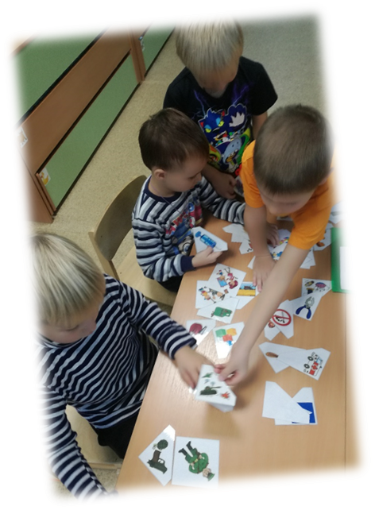
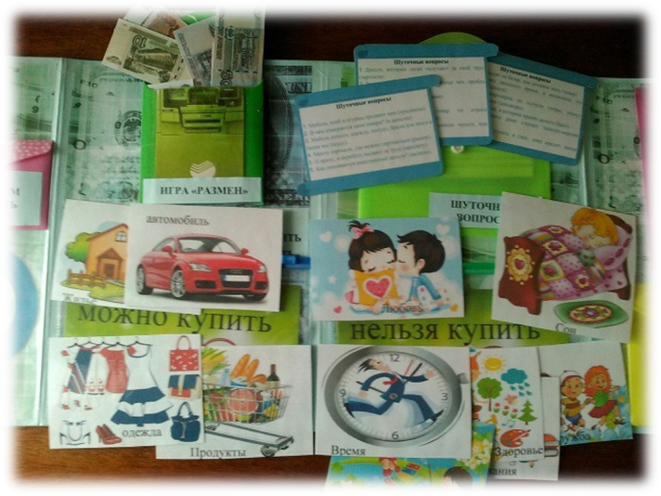
Дидактические пособия и игры по формированию основ финансовой грамотности
Дидактическое пособие «Экономический словарик»
Дидактическое пособие «Доходы и расходы»
Групповая коллекция монет
Лэпбук «Юные экономисты»

Slide 19
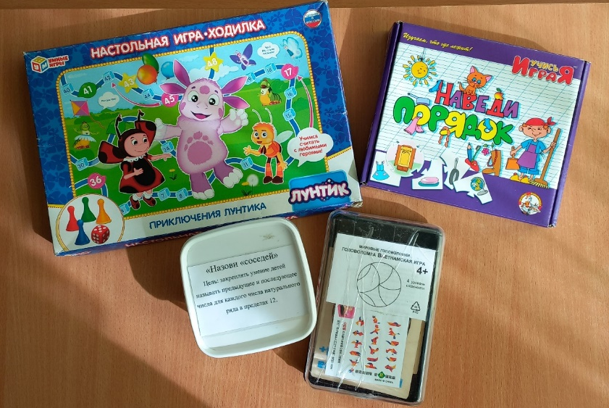
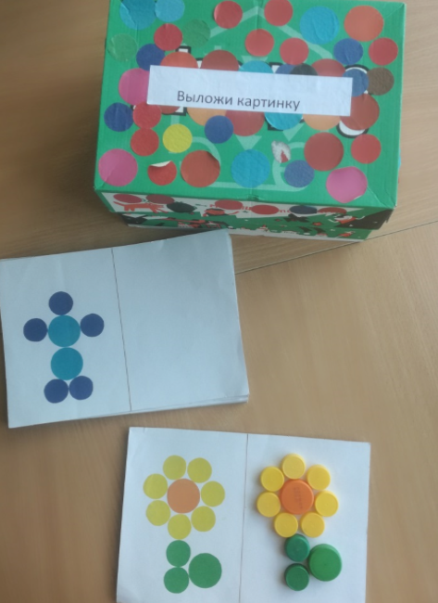
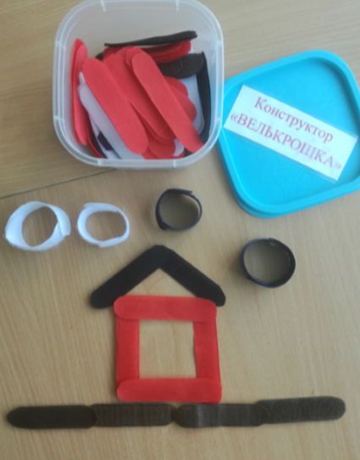
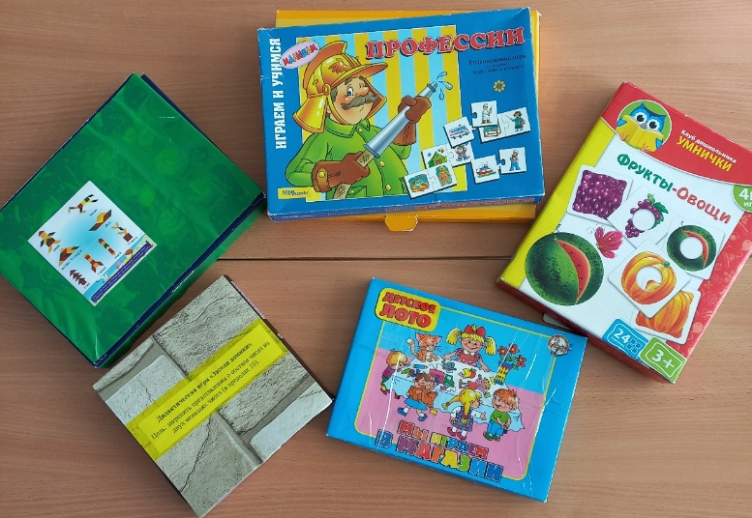
Настольно-печатные игры
Атрибуты для подвижных игр-соревнований

Slide 20
Совместная трудовая деятельность

Slide 21
Формирование основ безопасности в быту, социуме, природе
Уголок ПДД
Уголок конструирования

Slide 22
Ширма с атрибутами работы службы МЧС, специального транспорта; мобильные платформы
Дидактические пособия по технике безопасности в быту, дома, на улицах города

Slide 23
Ткани разных цветов и размеров
Коробка с предметами - заместителями
Уголок «Остров сокровищ»

Slide 24
Боголепова Дина Александровна
Воспитатель
МБДОУ «Детский сад №27»
89506002886@yandex.ru
телефон:+79506002886
Нижегородская область, город Балахна

